Slide 1

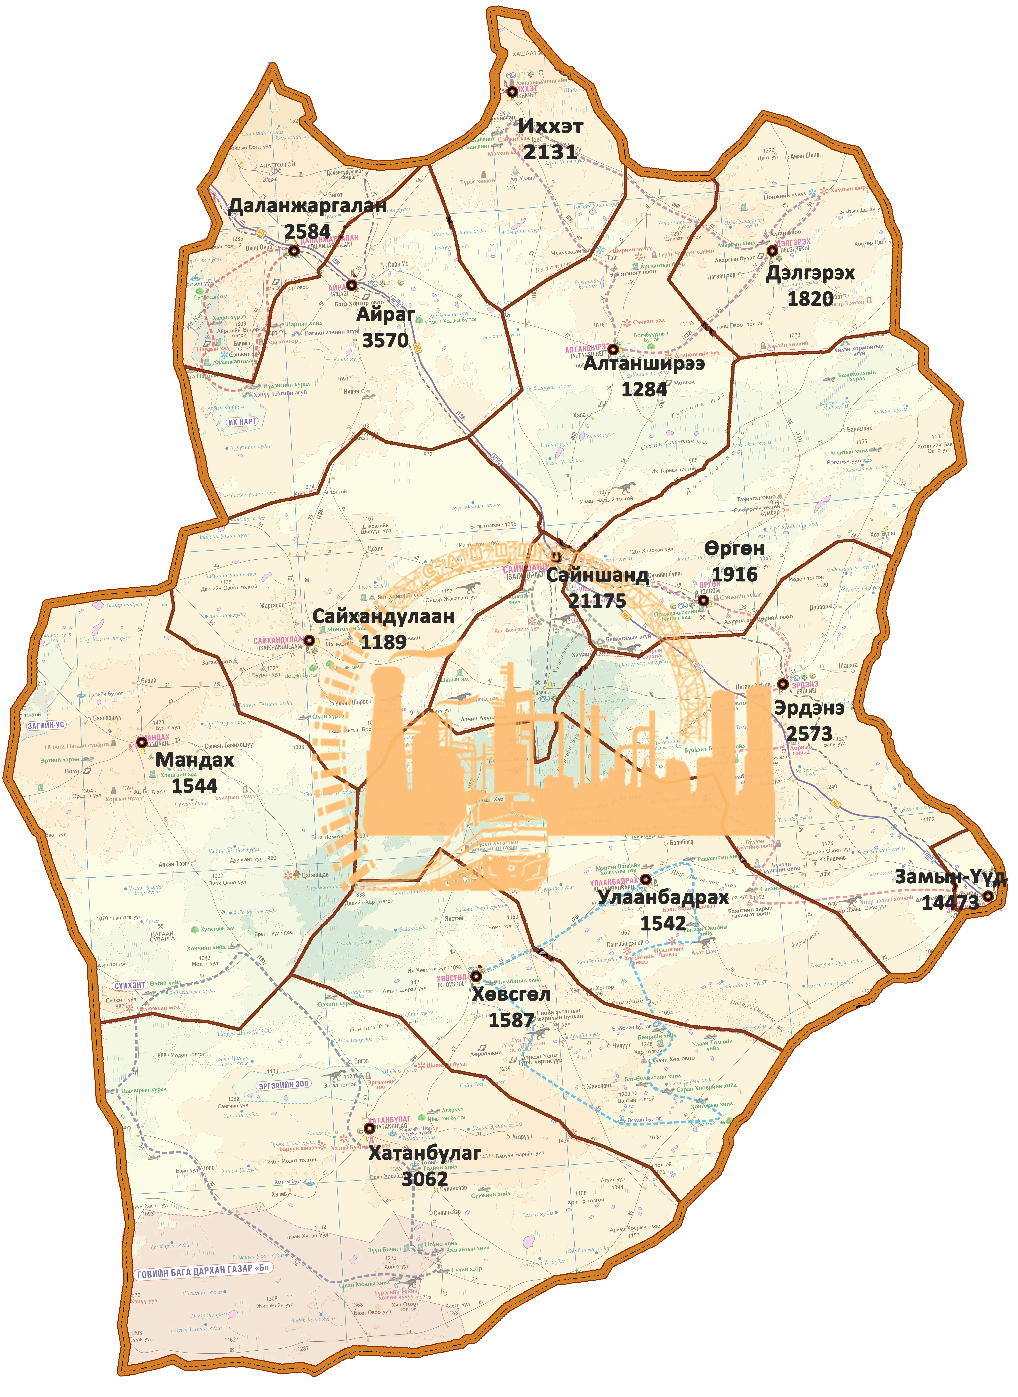
ДОРНОГОВЬ АЙМГИЙН
НИЙГЭМ, ЭДИЙН ЗАСГИЙН БАЙДАЛ
(2017 оны эхний 9 сард)
2017.10.12
Notes:
Нүүр солих

Slide 2

БҮРТГЭЛТЭЙ АЖИЛГҮЙ ИРГЭД
Хөдөлмөр эрхлэлтийн байгууллагад ажил хайж бүртгүүлсэн иргэд 2017 оны 9 дүгээрр сарын эцэст 1555 иргэн болсны 35 (2.3%) нь ажилтай боловч өөр ажил хайж байгаа иргэд байна. Нийт ажилгүй иргэдийн 785 (50.5%) нь эмэгтэйчүүд байна.
1555
785
Нийт бүртгэлтэй ажилгүй иргэд
Нийт бүртгэлтэй ажилгүй иргэд өмнөх оны мөн үеэс 52 (3.5%) хүнээр өссөн, өмнөх сараас 150 (8.8%) хүнээр буурчээ.
Өмнөх оны мөн үе
Өмнөх
сараас
3.5%
8.8%
Аймгийн хөдөлмөр эрхлэлтийн байгууллагад 2017 оны эхний 9 сард ажилгүй 735 иргэн шинээр бүртгүүлж, бүртгэлтэй байсан 463 иргэн ажилд зуучлагдан орж, 667 иргэн ажил идэвхтэй хайхгүй байгаа шалтгаанаар бүртгэлээс хасагдсан байна.
463 иргэн ажилд зуучлагдан оржээ

Slide 3
БҮРТГЭЛТЭЙ АЖИЛГҮЙ ИРГЭД
Бүртгэлтэй ажил хайгч иргэд, боловсролын түвшнээр, 2017 оны 9 сард

Slide 4
БҮРТГЭЛТЭЙ АЖИЛГҮЙ ИРГЭД
АЖИЛГҮЙ ИРГЭДИЙН ТОО, сумаар
ШИНЭЭР БИЙ БОЛГОСОН АЖЛЫН БАЙРАНД ОРСОН ИРГЭД, эдийн засгийн салбарын ангиллаар
51.9 %
60.3%
1 555
363

Slide 5



Эрүүл мэнд
Дорноговь аймгийн хэмжээнд 2017 оны эхний 9 сард 948 эх амаржиж, 954 хүүхэд шинээр мэндэлжээ. Амаржсан эхийн тоо өмнөх оны мөн үеэс 12.0 хувиар буюу 129-өөр, төрсөн хүүхдийн тоо өмнөх оны мөн үес 11.9 хувиар буюу 129-өөр буурсан байна.
Он гарсаар эхийн эндэгдэл гараагүй бөгөөд амьд төрсөн 1000 хүүхдэд ногдох нялхсын эндэгдэл 6.3 байгаа нь өмнөх оны мөн үеэс 3.9 пунктээр буурчээ.
Он гарсаар эхийн эндэгдэл гараагүй
Халдварт өвчний 566 тохиолдол бүртгэгдсэн нь өмнөх оны мөн үеэс 944 (62.5%) -өөр буурчээ.
Тэмбүү 39.3 хувь, вируст гепатит 33.3 хувь, трихоминиаз 23.7 хувиар тус тус буурсан байна.

Slide 6
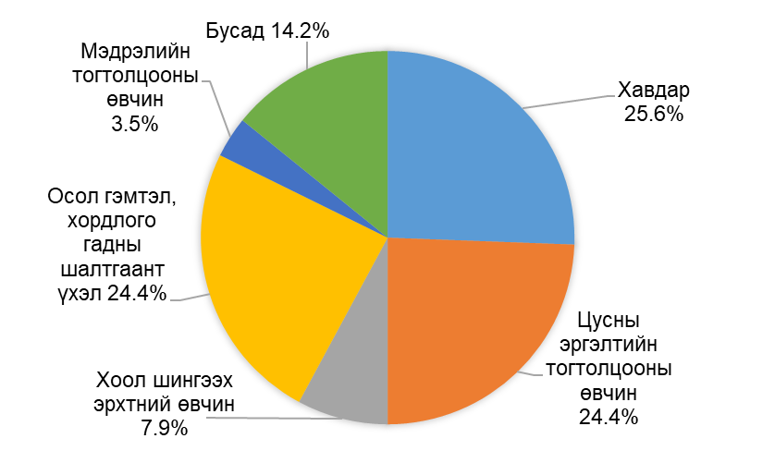
Эрүүл мэнд
Нас баралт, өвчний шалтгаанаар, хувь. 2017 оны эхний 9 сард

Slide 7
НИЙГМИЙН ДААТГАЛ, ХАЛАМЖ
Эрүүл мэнд, нийгмийн даатгалын газрын мэдээллээр нийгмийн даатгалын сангийн орлого 2017 оны эхний 9 сард 20474.3 сая төгрөг болж, өмнөх оны мөн үеэс 2492.0 (13.9%) сая төгрөгөөр өссөн байна.
Нийгмийн даатгалын сангийн орлого 2017 оны эхний 9 сард өмнөх оны мөн үеэс 2492.0 сая төгрөгөөр нэмэгдэхэд Тэтгэврийн даатгал 1356,2 (12.5%) сая төгрөг, тэтгэмжийн даатгал 158.4 (12.9%) сая төгрөг,ҮОМШӨ-ний даатгал 473.9 сая төгрөг, ажилгүйдлийн даатгал (30.5%) ,270.0 (93.7%) өссөн нь голлон нөлөөлсөн байна.
Харин нийгмийн даатгалын сангийн зарлага 29144.9 сая төгрөг болж, өмнөх оны мөн үеэс 1833.9 (6.7%) сая төгрөгөөр өссөн байна.
Нийгмийн даатгалын сангийн зарлага 1833.9 сая төгрөгөөр нэмэгдэхэд үйлдвэрлэлийн осол, мэргэжлээс шалтгаалах өвчний даатгал 549.3 (50.3%) сая төгрөгөөр, ажилгүйдлийн даатгалын сангийн зарлага 158.7 (30.0%) сая төгрөгөөр өссөн нь голлон нөлөөлсөн байна.
Хөдөлмөр, халамж үйлчилгээний газрын мэдээллээр нийгмийн халамжийн сангаас оны эхний 9 сард нийгмийн халамжийн сангаас 17759 иргэнд 4498.1 сая төгрөгийн халамжийн тэтгэвэр, тэтгэмж олгожээ. Өмнөх онтой харьцуулахад халамж авсан иргэд 2115 (13.5%)-аар, олгосон тэтгэвэр тэтгэмж 564.0 (14.3%) сая төгрөгөөр нэмэгдсэн байна.

Slide 8


Гэмт хэрэг
Бүртгэгдсэн гэмт хэргийн тоо, үйлдэгдсэн цагаар
Аймгийн хэмжээнд 2017 оны эхний 9 сард 534 гэмт хэрэг бүртгэгдсэн нь өмнөх оны мөн үеэс 44 (8.9%)-өөр нэмэгдсэн байна.
Өмнөх оны мөн үеэс нийт гэмт хэрэг буурахад хүний эрүүл мэндэд хохирол учруулсан гэмт хэрэг 43 (25.0%)-аар, авилгын гэмт хэрэг 16 (84.0%)-аар, өмчлөх эрхийн эсрэг гэмт хэрэг 7 (0.4%)-оор буурсан нь голлон нөлөөлөв.
Гэмт хэргийн улмаас иргэд, байгууллага, аж ахуйн нэгжид 4102.9 сая төгрөгийн хохирол учирсан нь өмнөх оны мөн үетэй харьцуулахад 2356.4 (2.3 дахин) сая төгрөгөөр өссөн байна. Учирсан хохирлын 2468.3 (60.2%) сая төгрөг эргэн төлөгдсөн байна.

Slide 9
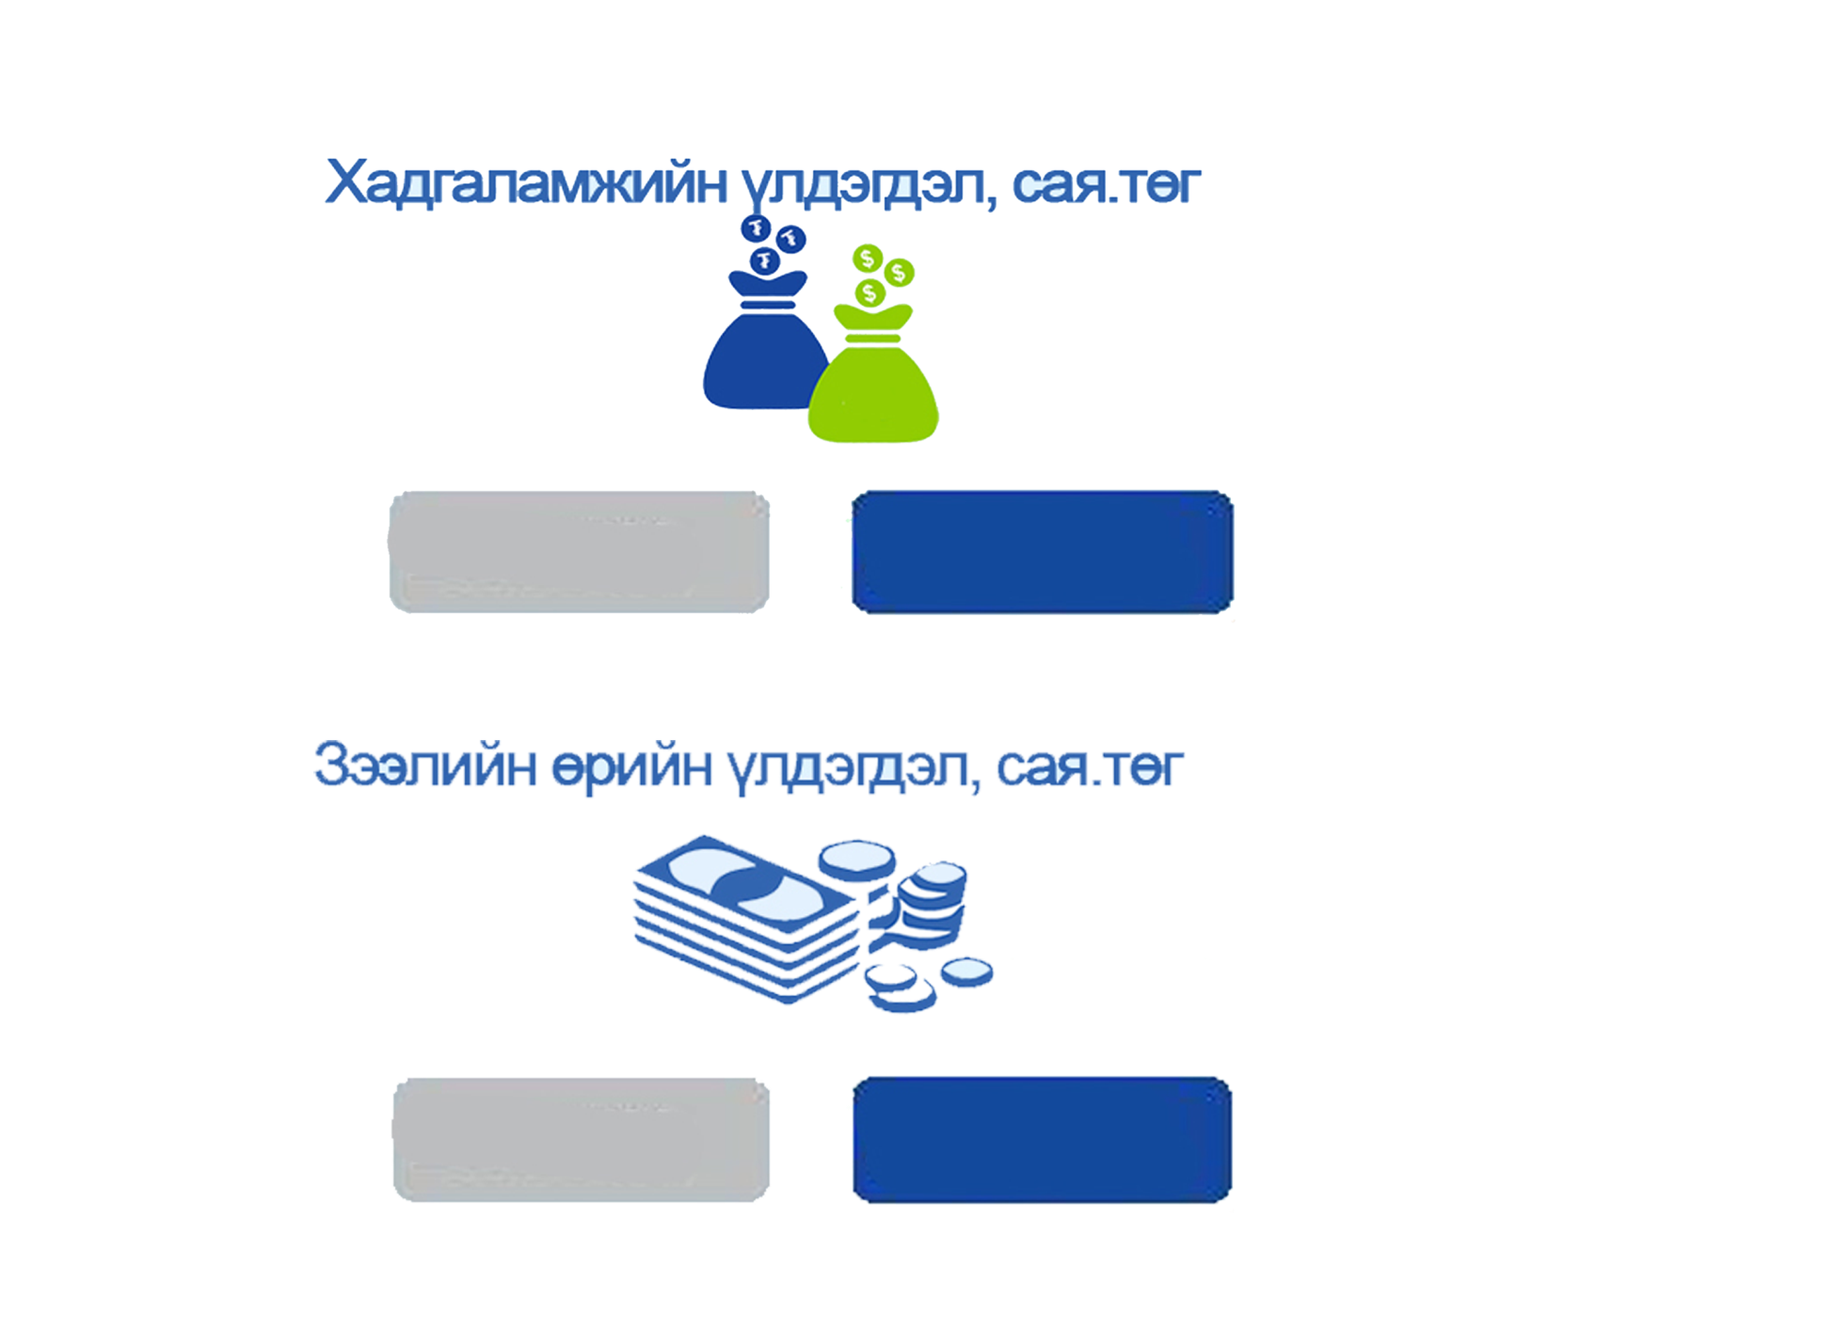
МӨНГӨ, ЗЭЭЛ
Иргэдийн мөнгөн хадгаламж 75.0 тэрбум төгрөг болж
20.2 тэрбум
Нэг хадгаламж эзэмшигчдэд 1129.8 мянган төгрөг
301.5 мян.төг
- Нэг хүнд дундажаар 1126.3 мянган төгрөг болж
262.8 мян.төг
Хадгаламж эзэмшигчийн тоо 66.4 мянган хүн болж
0.3 %
Зээлдэгчийн тоо 27.5 мянган хүн болж
1.2 %
Зээлийн өрийн үлдэгдэл 199.5 тэрбум болж
13.1%
2016 IX
2017 IX
54833.2
75012.1
CC
CC
2016 IX
2017 IX
176504.0
199555.5

Slide 10
ЗЭЭЛ, төрлөөр, дүнд эзлэх хувиар, 2017.9-р сард
МӨНГӨ, ЗЭЭЛ
Зээлдэгчийн тоо, зээлийн төрлөөр, 2017.9-р сард

Slide 11
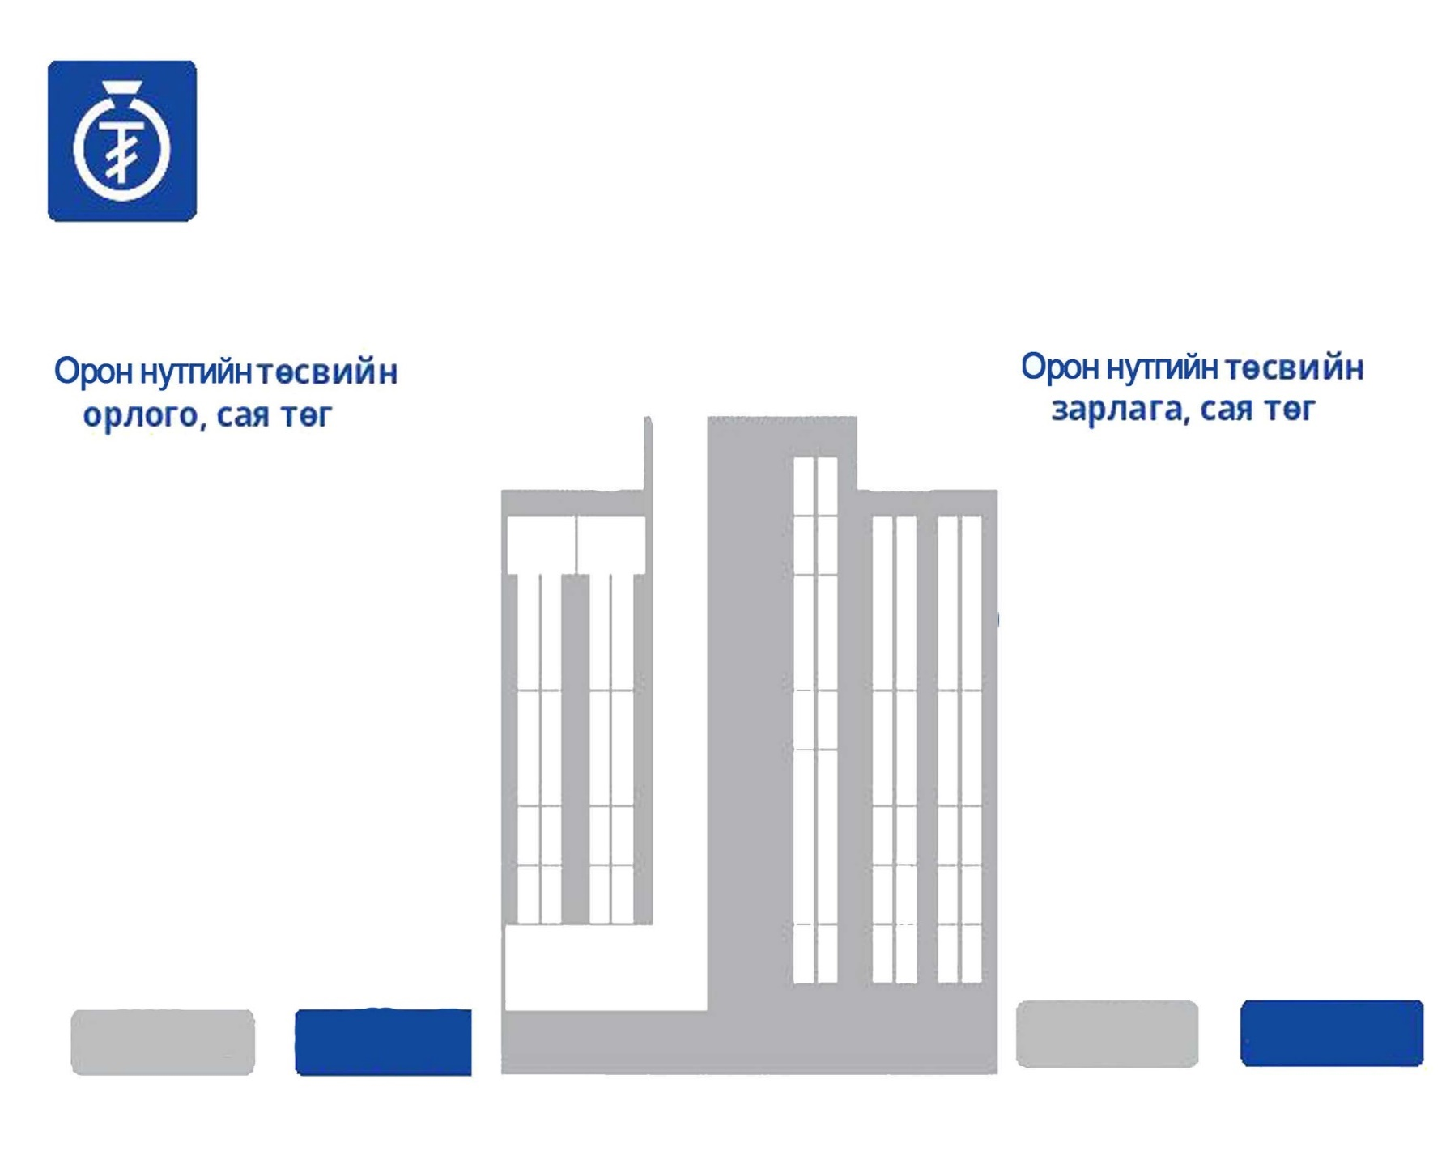
ТӨСӨВ, САНХҮҮ
2017 оны 9 сарын дүнгээр орон нутгийн төсөвт 16675.6 сая төгрөгийн орлого төвлөрүүлжээ. Орон нутгийн төсвийн орлогын 79.9 хувийг татварын, 20.1 хувийг татварын бус орлого бүрдүүлсэн байна. Орон нутгийн төсвийн орлогын төлөвлөгөөний биелэлт 96.7 хувьтай байна.
33816.8
16675.6
33148.6
40235.2
2016 I-IX
2017 I-IX
2016 I-IX
2017 I-IX

Slide 12


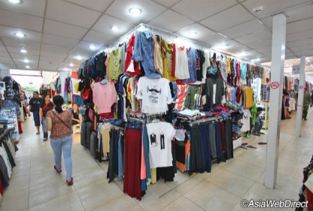
ХЭРЭГЛЭЭНИЙ ҮНИЙН ИНДЕКС
Хэрэглээний бараа, үйлчилгээний үнэ 2017 оны 09-р сард өмнөх сараас 0.3 хувиар буурч, харин өмнөх оны мөн үеэс 3.4 хувиар өссөн байна.
Хэрэглээний бараа, үйлчилгээний үнэ 2017 оны 9 дүгээр сард өмнөх сараас 0.3 хувиар буурахад хүнсний бараа, ундаа усны бүлэг 2.0 хувь, гэр ахуйн тавилга, гэр ахуйн бараа 1.7 хувь, бусад бараа, үйлчилгээ 1.3 хувиар буурсан нь голлон нөлөөлсөн байна.
Хэрэглээний бараа, үйлчилгээний үнэ өмнөх оны мөн үеэс 3.4 хувиар өсөхөд согтууруулах ундаа,тамхи, мансууруулах бодис 2.2 хувь, хувцас,бөс бараа, гутал 0.4 хувь, орон сууц, ус, цахилгаан, хийн болон бусад түлш 0.2 хувь, эм, тариа эмнэлэгийн үйлчилгээ 0.9 хувь, тээвэр 0.9, амралт, чөлөөт цаг, соёлын, бараа үйлчилгээ 4,4 хувь өссөн нь голлон нөлөөллөө.
Notes:
Өмнөх сарынх шиг болгох

Slide 13
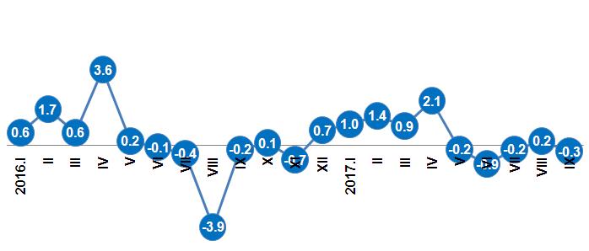
ХЭРЭГЛЭЭНИЙ ҮНИЙН ИНДЕКС
Хэрэглээний бараа, үйлчилгээний үнэ тарифын индекс, 2016-2017 оны сар бүрээр ( өмнөх сар= 100)

Slide 14
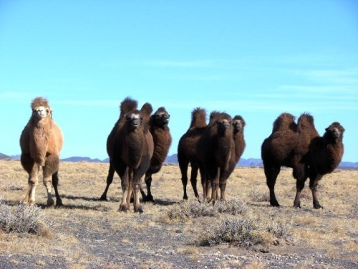
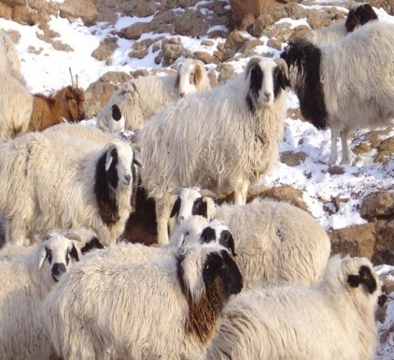
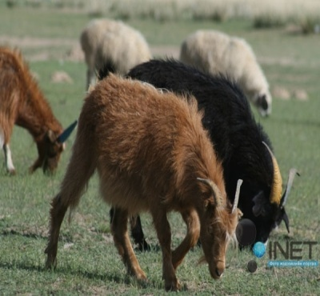
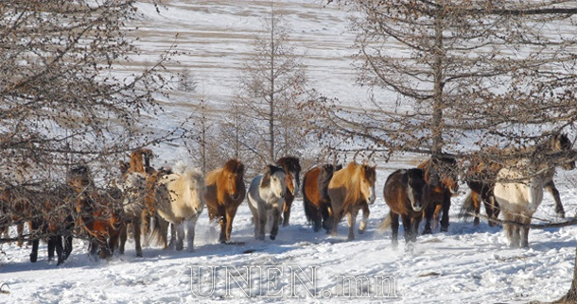
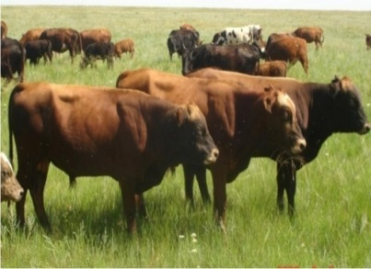
ХӨДӨӨ АЖ АХУЙ
Бойжиж буй төлийн тоо, 2014-2017 оны 9-р сарын байдлаар, толгой
 | 2014.I-IX | 2015.I-IX | 2016.I-IX | 2017.I-IX
Бүгд | 500020 | 532414 | 469517 | 586705
Ботго | 5507 | 6048 | 6005 | 6668
Унага | 19645 | 19901 | 12817 | 21649
Тугал | 16436 | 17496 | 12753 | 16615
Хурга | 226983 | 250294 | 236632 | 286903
Ишиг | 231449 | 238675 | 201310 | 254870
Том малын зүй бус хорогдол, 2014-2017 оны 9-р сарын байдлаар, толгой

Slide 15


АЖ ҮЙЛДВЭР
Аж үйлдвэрийн салбарын нийт үйлдвэрлэл 2017 оны эхний 9 сард 110757.5 сая төгрөг төгрөгт хүрч, өмнөх оны мөн үеэс 99745.6 (10 дахин) сая төгрөгөөр өслөө.
Аж үйлдвэрийн салбарын борлуулсан бүтээгдэхүүн 2017 оны эхний 9 сард 175331.9 сая төгрөгт хүрч, 168180.6 (24.5 дахин) сая төгрөг гадаад зах зээлд борлуулжээ.
Notes:
Аж үйлдвэрийн салбарт оны эхний 9 сард оны үнээр 110757.5 сая төгрөгийн бүтээгдэхүүн үйлдвэрлэж, 175331.9 сая төгрөгийн бүтээгдэхүүнийг зах зээлд борлууллаа.

Slide 16
АЖ ҮЙЛДВЭР
Аж үйлдвэрийн нийт үйлдвэрлэлт салбараар
Аж үйлдвэрийн нийт борлуулалт салбараар
Notes:
Аж ахуйн нэгжийн хариуцлагын хэлбэрээр авч үзвэл улсын үйлдвэрийн газар 7.9 хувь, компани 91.5 хувь, өрхийн аж ахуй 0.7 хувийг тус тус үйлдвэрлэжээ.

Slide 17
Аж үйлдвэрийн салбарын нийт үйлдвэрлэлт, дэд салбараар, оны үнээр, сая төгрөг

Slide 18
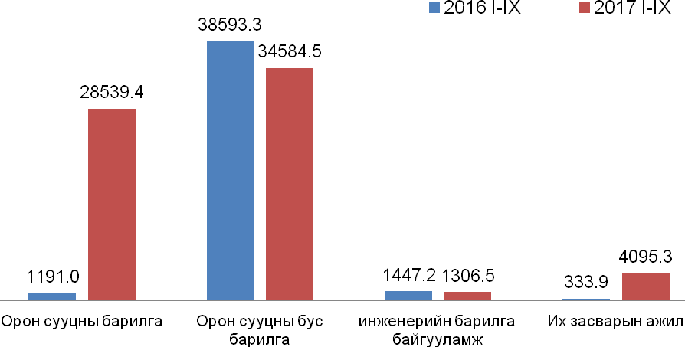
БАРИЛГА
Барилга угсралт, их засварын ажил, сая төгрөг. 2016-2017 оны 9 сард

Slide 19
ТЭЭВЭР
Оны эхний 9-р сарын байдлаар ачаа эргэлт 34038.0 мян.тн.км байна. Энэ нь өмнөх оны мөн үеэс 17481.0 (2.1 дахин) нэмэгдсэн байна
Тээсэн ачаа 122.8 мян.тн байна. Энэ нь өмнөх оны мөн үеэс 47.7 (63.5%) нэмэгдсэн байна
Оны эхний 9-р сарын байдлаар зорчигч эргэлт 7082.0 мян.хүн.км байна. Энэ нь өмнөх оны мөн үеэс 6269.0 (8.7 дахин) нэмэгдсэн байна
2017 оны 9-р сарын байдлаар зорчигчын тоо 42.6 мян.хүн байна. Энэ нь өмнөх оны мөн үеэс 7.7 (22.1%) нэмэгдсэн байна
Тээврийн салбарын орлого 7779.6 мян.хүн байна. Энэ нь өмнөх оны мөн үеэс 3776.9 (94.4%)-аар нэмэгджээ.

Slide 20


